Slide 1
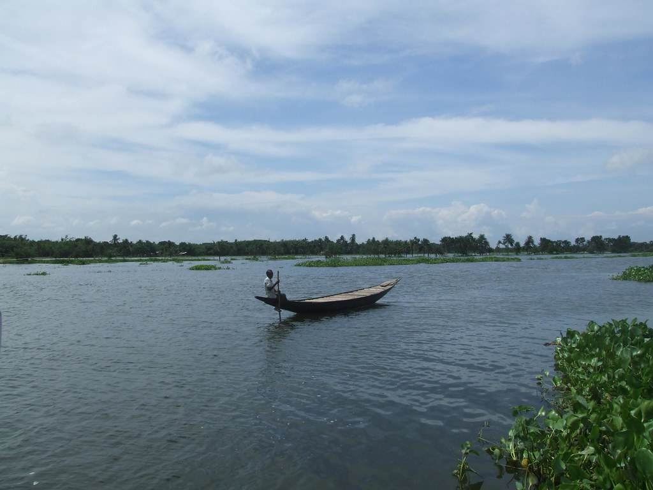
স্বাগতম

Slide 2
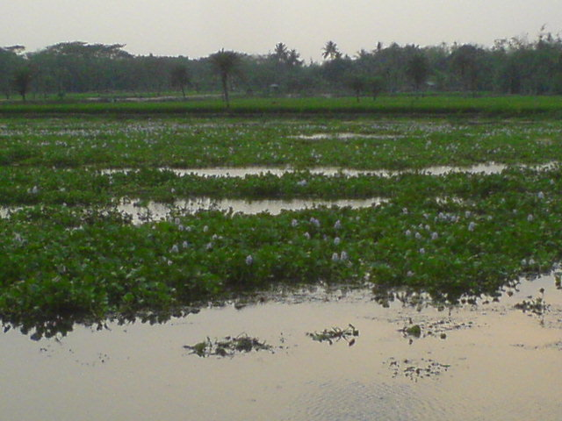
পরিচিতি
শিক্ষক পরিচিতি
পাঠ পরিচিতি
আবদুল আজিজ
বি.এ(অনার্স),এম.এ (ইংরেজি)
মাধাইয়া বাজার ছাদিম উচ্চ বিদ্যালয়
চান্দিনা, কুমিল্লা ।
ই-মেইল: abdulazizmbshs@gmail.com
বাংলা সাহিত্য
নবম-দশম
কবিতা

Slide 3
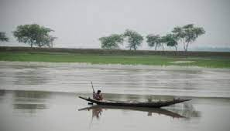
ছবিগুলো লক্ষ কর
এগুলো কিসের ছবি?
ছবিগুলো নদীর ছবি। এগুলো কপোতাক্ষ নদের ছবি হতে পারে।

Slide 4
আজকের বিষয়
কপোতাক্ষ নদ

Slide 5
এই পাঠ শেষে শিক্ষার্থীরা -
কপোতাক্ষ নদ কবিতাটি আবৃত্তি করতে পারবে.
কবি সম্পর্কে জানতে পারবে।
কপোতাক্ষ নদের উপর বিতর্কে অংশগ্রহন করতে পারবে

Slide 6
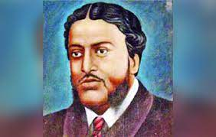
কবি পরিচিতি
জন্ম : ১৮২৪ খ্রি.
খ্রিষ্টধর্মে দীক্ষিত হন ১৮৪৩ সালে
অমর কীর্তি : মেঘনাদ-বধ কাব্য
নাটক : কৃষ্ণকুমারী, পদ্মাবতী, শর্মিষ্ঠা,
মৃত্যু: ১৮৭৩ খ্রি.

Slide 7
পাঠ পরিচিতি
কপোতাক্ষ নদ কবিতাটি কবির চুতুর্দশপদী কবিতাবলী থেকে সংগৃহীত হয়েছে। এই কবিতায় কবি স্মৃতিকাতরাতার আবরণে তার অত্যুজ্জ্বল দেশপ্রেম প্রকাশিত হয়েছে। কবি যশোর জেলার কপোতাক্ষ নদের তীরে সাগরদাড়ি গ্রামে জন্মগ্রহণ করেন। শৈশবে কবি এই নদের প্রাকৃতিক পরিবেশে বড় হয়েছেন। যখন তিনি ফ্রান্সে বসবাস করেন, তখন জন্মভূমির শৈশব কৈশোরের বেদন-বিধুর স্মৃতি তার মনে জাগিয়েছে কাতরতা। দূরে বসবাস করেও তিনি যেন কপোতাক্ষ নদের কলকল ধ্বনি শুনতে পান। দেশ মাতৃকার প্রতি অকুণ্ঠ প্রেম যে মানুষের সহজাত প্রবৃত্তি কবিতায় তাই ধরা পড়েছে।

Slide 8
শব্দার্থ
সতত
সর্বদা
বিরলে
একান্ত নিরিবিলিতে
নিশা
রাত্রি
ভ্রান্তি
ভুল

Slide 9
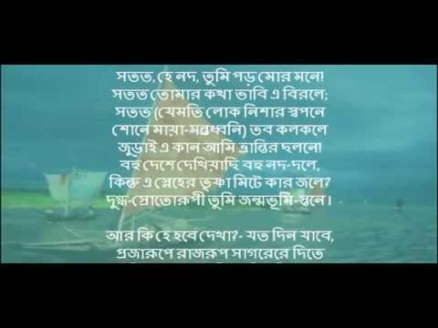
চলো কবিতাটি আবৃত্তি করি
একক কাজ

Slide 10
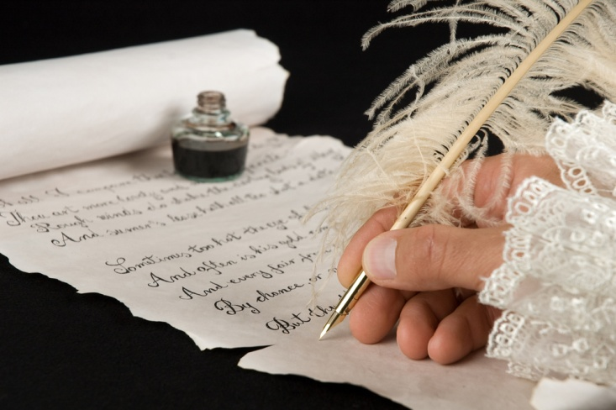
চতুর্দশপদী কবিতা
ইংরেজিতে Sonnet বাংলায় চতুর্দশপদী কবিতা। চৌদ্দ –চরণ সমন্বিত ভাবসংহত সুনির্দিষ্ট। চতুর্দশপদী কবিতার প্রথম আট চরণের স্তবককে অষ্টক(Octave) এবং পরবর্তী ছয় চরণের স্তবককে ষষ্টক (Sestet) বলে। অষ্টকে মূলত ভাবের প্রবর্তনা এবঙ ষষ্টকে ভাবের পরিনতি থাকে।

Slide 11
বহু নির্বাচনী প্রশ্ন
জোড়ায় কাজ
‘’কপোতাক্ষ নদ’’ কবিতাটি রচনাকালে কবি কোন দেশে ছিলেন?
ক) ফ্রান্সে
ক) ইংল্যান্ডে
ক) ইতালিতে
ক) আমেরিকায়
‘কিন্তু এ তৃষ্ণা মিটে কার জলে’’ চরণটিতে কবির কোন ভাব প্রকাশ পেয়েছে?
ক) মমতা
ক) অনুরাগ
ক) ভ্রান্তি
ক) ক ও খ
পদ্মাবতী একটি ____
ক) গল্প
ক) নাটক
ক) কাব্য
ক) স্মতিচারণ

Slide 12
মূল্যায়ন
১। চতুর্দশপদী কবিতা বলতে কী বুঝ?
২। সনেটের ষষ্টকে কী থাকে?
৩। কবির কয়েকটি উল্লেখযোগ্য নাটকের নাম লেখ।
৪। ‘স্নেহের তৃষ্ণা’ বলতে কী বুঝানো হয়েছে?
৫। ‘সতত তোমার কথা ভাবি এ বিরলে’ কথাটির অর্থ কী?

Slide 13
কর্ম অনুশীলন
বাড়ির কাজ
তোমার নিকটবর্তী নদী বা খাল সম্পর্কে ২০০ শব্দের মধ্যে একটি রচনা লেখ।

